Slide 1

PETLAND
Santiago Basto Fonseca
Frank Anderson Rey Pava
Servicio Nacional de Aprendizaje –SENA, Centro de Electricidad Electrónica y Telecomunicaciones
Técnico en Programación de Software - TPS, Primer Trimestre
Instructor Albeiro Ramos
Bogotá, 01 diciembre 2023

Slide 2
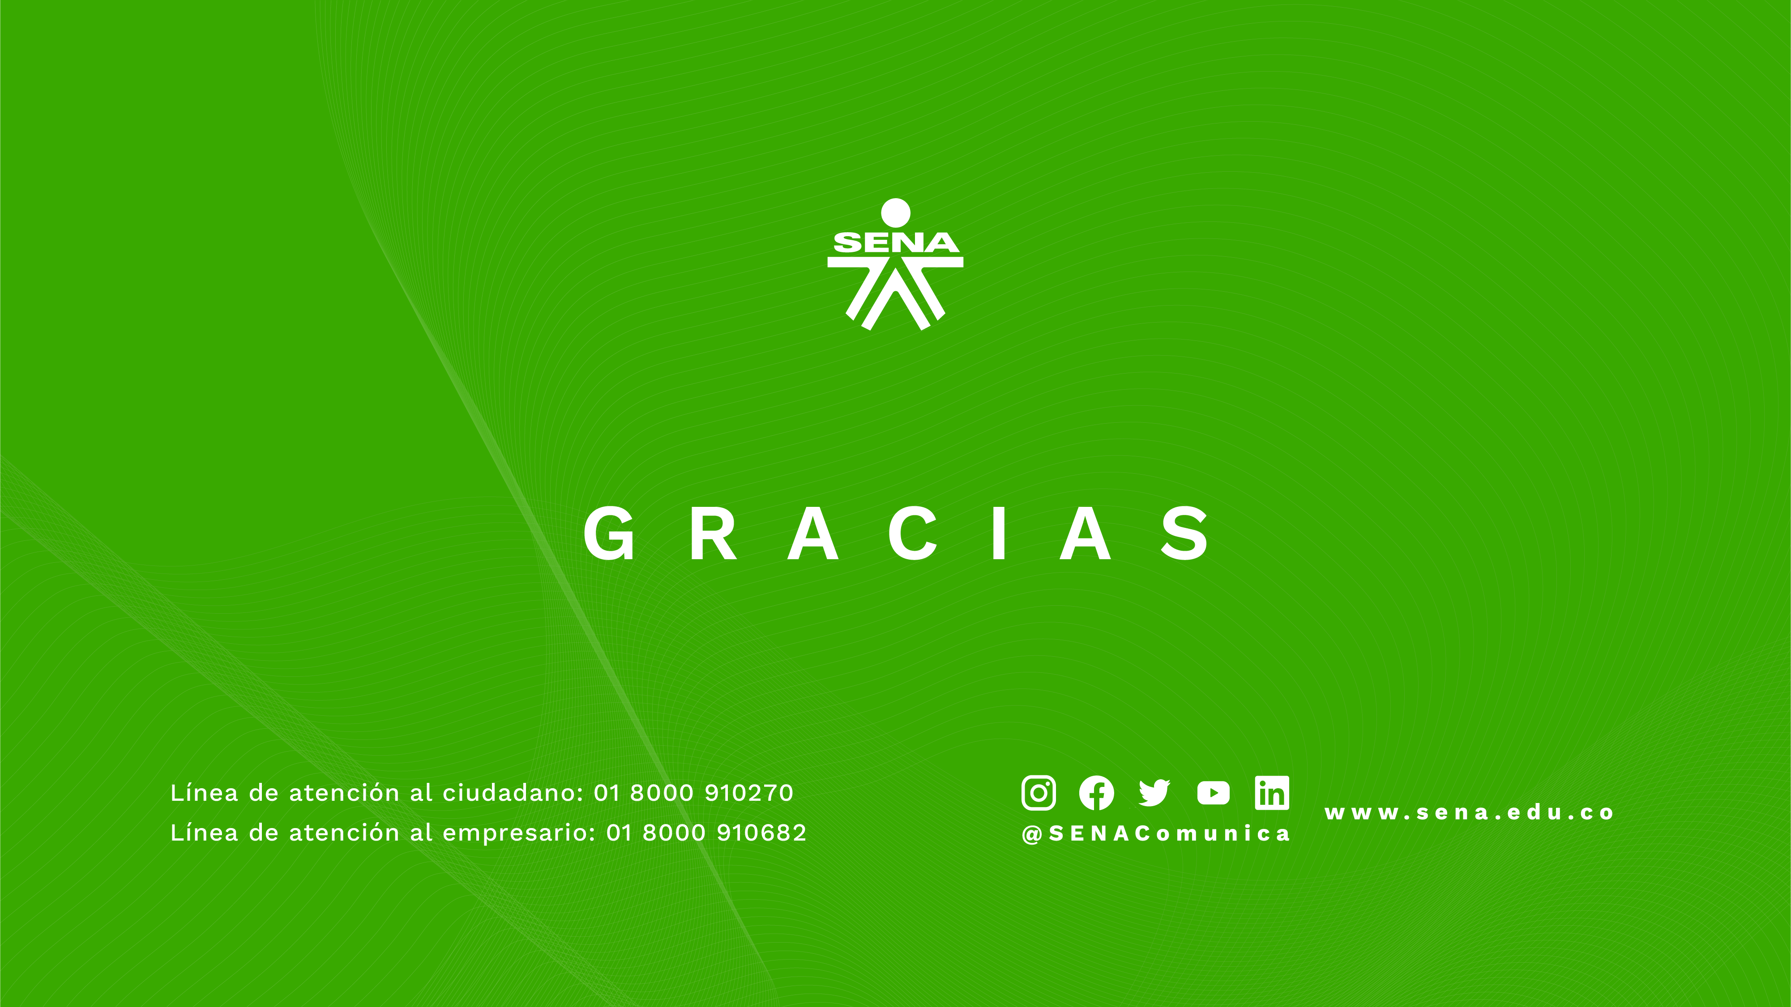
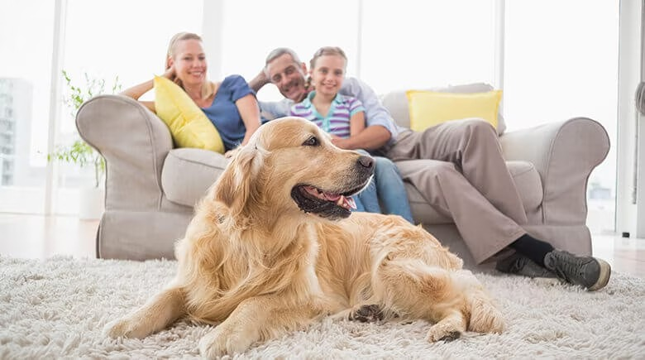
Introducción
Confort-Knino, en el siguiente documento queremos centrarnos en la presentación de un sistema de información que nos permita abordar los problemas de la empresa a la hora de realizar sus procesos de inventario, compra y venta. Con el crecimiento constante de nuestra tienda de mascotas y la creciente demanda de nuestros clientes, hemos identificado la necesidad de mejorar nuestra eficiencia operativa y la precisión en la gestión de nuestros productos.
En nuestra búsqueda de soluciones, nos complace presentar PetLand, un software diseñado específicamente para abordar los desafíos que enfrentamos en Confort-Knino. PetLand ofrece una solución integral que nos permitirá optimizar nuestros procesos de inventario, compra y venta, al tiempo que mejorará la experiencia tanto para nuestro equipo como para nuestros valiosos clientes.

Slide 3

Problema
Objetivos
Justificación
Alcance
Delimitación
Entregables Trimestre

Slide 4
Problema
Logo Sistema
Logo Empresa
La tienda de mascotas "Confort-Knino", ubicada en la localidad de bosa Bogotá, ofrece una amplia gama de productos y servicios para el cuidado y bienestar de las mascotas. La operación de la tienda involucra varios procesos, incluyendo la adquisición de productos, almacenamiento, ventas, inventario y facturación, todos los cuales son gestionados manualmente.
Proceso de Compras:
Cuando se identifica la escasez de ciertos productos en el inventario, se inicia el proceso de compra contactando a los proveedores para negociar y adquirir los artículos necesarios. Sin embargo, el registro manual de estas transacciones puede presentar desafíos, como dificultades para mantener un seguimiento preciso de los gastos y la posibilidad de ordenar productos duplicados.
Almacenamiento e Inventario:
Una vez recibidos los productos de los proveedores, se realiza un conteo visual para verificar la cantidad y calidad de los artículos. Luego, se registra la información relevante, como cantidad, tipo de producto, tamaño y marca, en un sistema de inventario. Los productos se almacenan y clasifican en la bodega para su fácil acceso y distribución, y el inventario se actualiza regularmente de forma manual para garantizar una gestión eficiente.

Slide 5
Problema
Logo Sistema
Logo Empresa
Proceso de Ventas:
Cuando los clientes visitan la tienda, el personal de Confort-Knino los atiende, ofrece asesoramiento sobre productos y ayuda en la selección de los artículos más adecuados para sus mascotas. Una vez que los clientes han elegido sus productos, se procede a la venta. Sin embargo, la facturación de estas transacciones se realiza manualmente, generando una factura en papel que detalla los productos adquiridos y el monto total a pagar.
Facturación:
Las transacciones de ventas se registran en libros de facturación de la tienda, donde se mantienen registros manuales de las ventas realizadas. Aunque este método puede ser efectivo, también presenta limitaciones en términos de eficiencia y precisión, lo que podría afectar la gestión financiera y contable de la tienda.

Slide 6
Objetivo General
Desarrollar un Sistema de Información Web
Petland. Capaz de llevar inventarios, compras en línea para empresa Confort-knino
Objetivo Específicos
Implementar un sistema de gestión de compras que permita registrar y rastrear todas las transacciones de adquisición de productos de manera eficiente y precisa.
Desarrollar una interfaz de usuario intuitiva que permita a los empleados ver el inventario actualizado en tiempo real, facilitando la identificación de productos disponibles y su ubicación en la tienda.
Establecer un proceso automatizado para registrar las ventas realizadas en la tienda, garantizando la generación instantánea de facturas y recibos para los clientes.
Diseñar y configurar una base de datos centralizada para almacenar toda la información relacionada con el inventario de productos, ventas realizadas y datos de clientes.

Slide 7
Implementar un sistema de precios dinámicos que muestre los diferentes precios de las unidades según su categoría, marca, tamaño u otras variables relevantes.
Desarrollar una plataforma de comercio electrónico integrada en el sitio web de la tienda, permitiendo a los clientes realizar compras en línea de manera conveniente y segura.
Configurar una funcionalidad de carrito de compras que permita a los clientes agregar productos seleccionados antes de proceder al pago, mejorando la experiencia de compra en línea.
Establecer un sistema de inicio de sesión seguro para los clientes registrados, brindando acceso personalizado a sus historiales de compras, preferencias de productos y detalles de la cuenta.

Slide 8
Justificación
Logo Sistema
Logo Empresa
En Confort-Knino, se han identificado algunos problemas en la gestión actual, como dificultades para llevar un seguimiento adecuado de las compras, ventas y el inventario de productos para mascotas. Esto se debe a que sus operaciones se realizan principalmente de forma manual, lo que puede generar errores y pérdida de información.
Para abordar estos desafíos, proponemos la implementación de un software especializado llamado PetLand. Este software nos permitirá gestionar de manera más eficiente nuestras compras, ventas e inventario. Con PetLand, podremos llevar un registro preciso de todas nuestras transacciones, facilitar el acceso a la información sobre el inventario disponible y agilizar el proceso de venta tanto en la tienda física como en línea.
En resumen, PetLand nos ayudará a optimizar nuestras operaciones y mejorar la experiencia tanto para nuestros clientes como para nuestro equipo, permitiéndonos ofrecer un servicio más eficiente y de mayor calidad en Confort-Knino.

Slide 9
Alcance
Logo Sistema
Logo Empresa
Petland aspira no solo a destacarse como una plataforma líder en el cuidado de mascotas, sino también a ser reconocida y adoptada de manera amplia por todas las microempresas de la ciudad. Nuestro objetivo fundamental es ser un agente de cambio positivo, facilitando a estas empresas la transición hacia la era digital y la actualización tecnológica. Con una interfaz intuitiva, herramientas eficientes y servicios personalizados, buscamos no solo satisfacer las necesidades de las microempresas del sector de cuidado de mascotas, sino también ser un catalizador que impulse su crecimiento mediante la adopción de tecnologías modernas. Al lograr que nuestra plataforma sea reconocida y utilizada de manera generalizada, aspiramos a contribuir al fortalecimiento y modernización de todas las microempresas, consolidándonos como un socio estratégico en su camino hacia el éxito y la eficiencia operativa.

Slide 10
Delimitación
Logo Sistema
Logo Empresa
Alcance Geográfico: Pentland se centrará en ofrecer los servicios a las micro empresas de tiendas de mascotas dentro de Bogotá

Slide 11
Entregables Proyecto Formativo por Trimestre
Logo Sistema
Logo Empresa
Primer Trimestre
Plan de Proyecto
Levantamiento de Información
Diagrama de Procesos
IEEE-830 o Historias de Usuario
Diagrama Casos de Uso
Casos de Uso Extendido
Diagrama de Clases
Prototipo No Funcional
Patrón de Diseño
Entregables
Tercer Trimestre
Planeación de Pruebas
Ejecución de Pruebas
Entregables
Cuarto Trimestre
Manual de Usuario
Sistema de Información Web – Remoto
Entregables
Cuarto Trimestre
Segundo Trimestre
Manual de Instalación
Configuración del Servidor de Aplicaciones
Configuración del Servidor de BBDD
Entregables
Modelo Entidad Relación
Modelo Relacional
Diccionario de Datos
Script de la BBDD
Sentencias DDL
Consultas DML
Automatización de la BBDD
Sistema de Información Web - Local
Entregables

